Slide 1
Réunion 20/12/24 Projet CLIPS
FALK Anthonin & HAMIE Bachar

Slide 2
Sommaire
Présentation du travail
Discussion des prochaines étapes
Prévision de la prochaine date de réunion

Slide 3
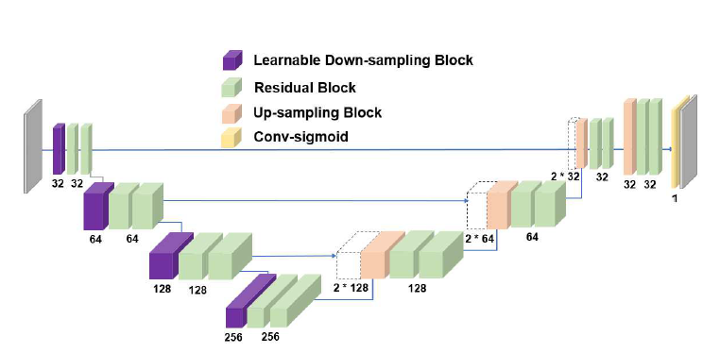
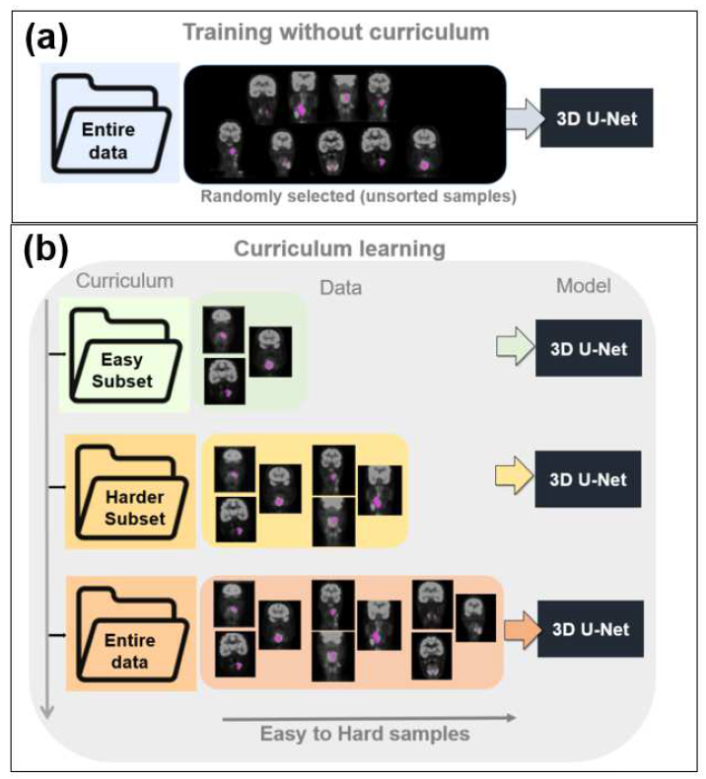
Précisions sur : CL for Improved segmentation
Boostraping score/function ?
Self-paced score/function ?

Slide 4
Précisions sur CL for Improved segmentation
Boostraping score/function
Self-paced score/function
Basés sur le coût associé à chaque image dans la function de perte
Coût défini par rapport au Ground Truth
Coût défini par rapport à la sortie d’un modèle
(X. Wang, Y. Chen, and W. Zhu, “A Survey on Curriculum Learning,”
IEEE Trans. Pattern Anal. Mach. Intell., vol. 44, no. 9, pp. 4555–4576,
Sep. 2022.)

Slide 5
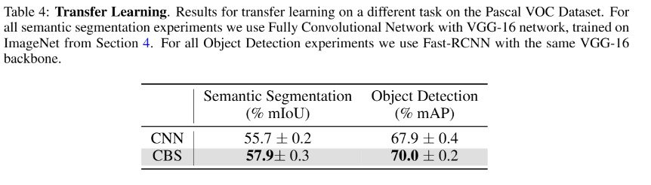
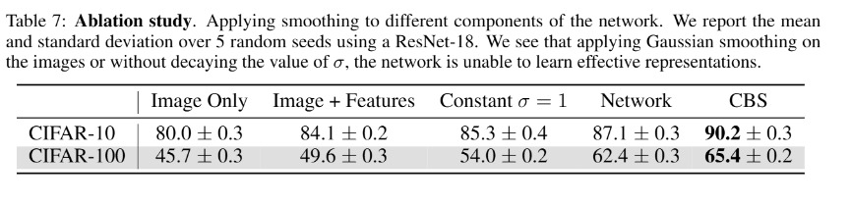
Performances des deux méthodes de curriculum learning
Curriculum Learning by Smoothing
Curriculum Learning ‘‘classique’’
Différence statistique au niveau des performances en mesurant avec le Dice Score (p<0,001)
Test de Kolmogorov-Smirnov (α =0.05) (erreur des fonctions de répartitions) ‘‘indicated that the different performances of CL approaches were all statistically different from each other (p-value<0.05)”
bootstrapping was statistically significantly better than all other curriculum approaches (p-value<0.05).
CONCLUSION : ce sera à nous de comparer les performances des deux méthodes

Slide 6
Le code
Objectifs :
Faire un diagramme du code afin de mieux le comprendre (seulement un tree pour le moment)
Se familiariser avec Docker

Slide 7
Prochaines étapes
Suggestions :
Lire le code en profondeur
Accéder au CHU

Slide 8
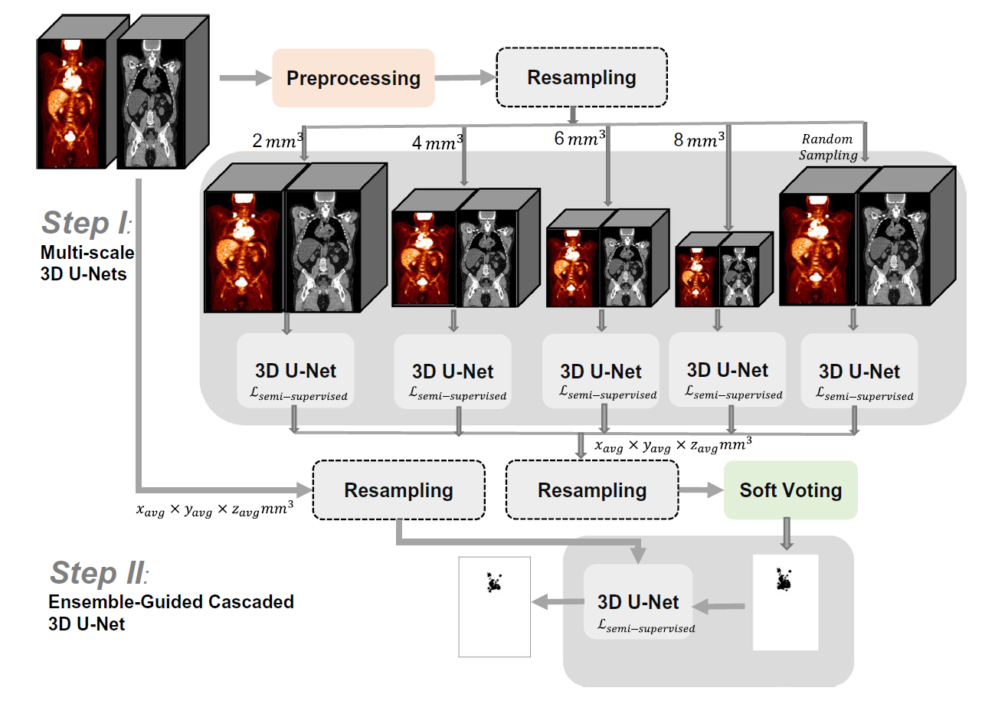
Précision sur TMTV-Net : softvoting
“ By soft voting (probability averaging) of the multi-resolution predictions in this step, we aimed to ensure that the majority of outputs have a greater influence on the final prediction of Step I. ”
?

Slide 9
Date de la prochaine réunion

